Slide 1
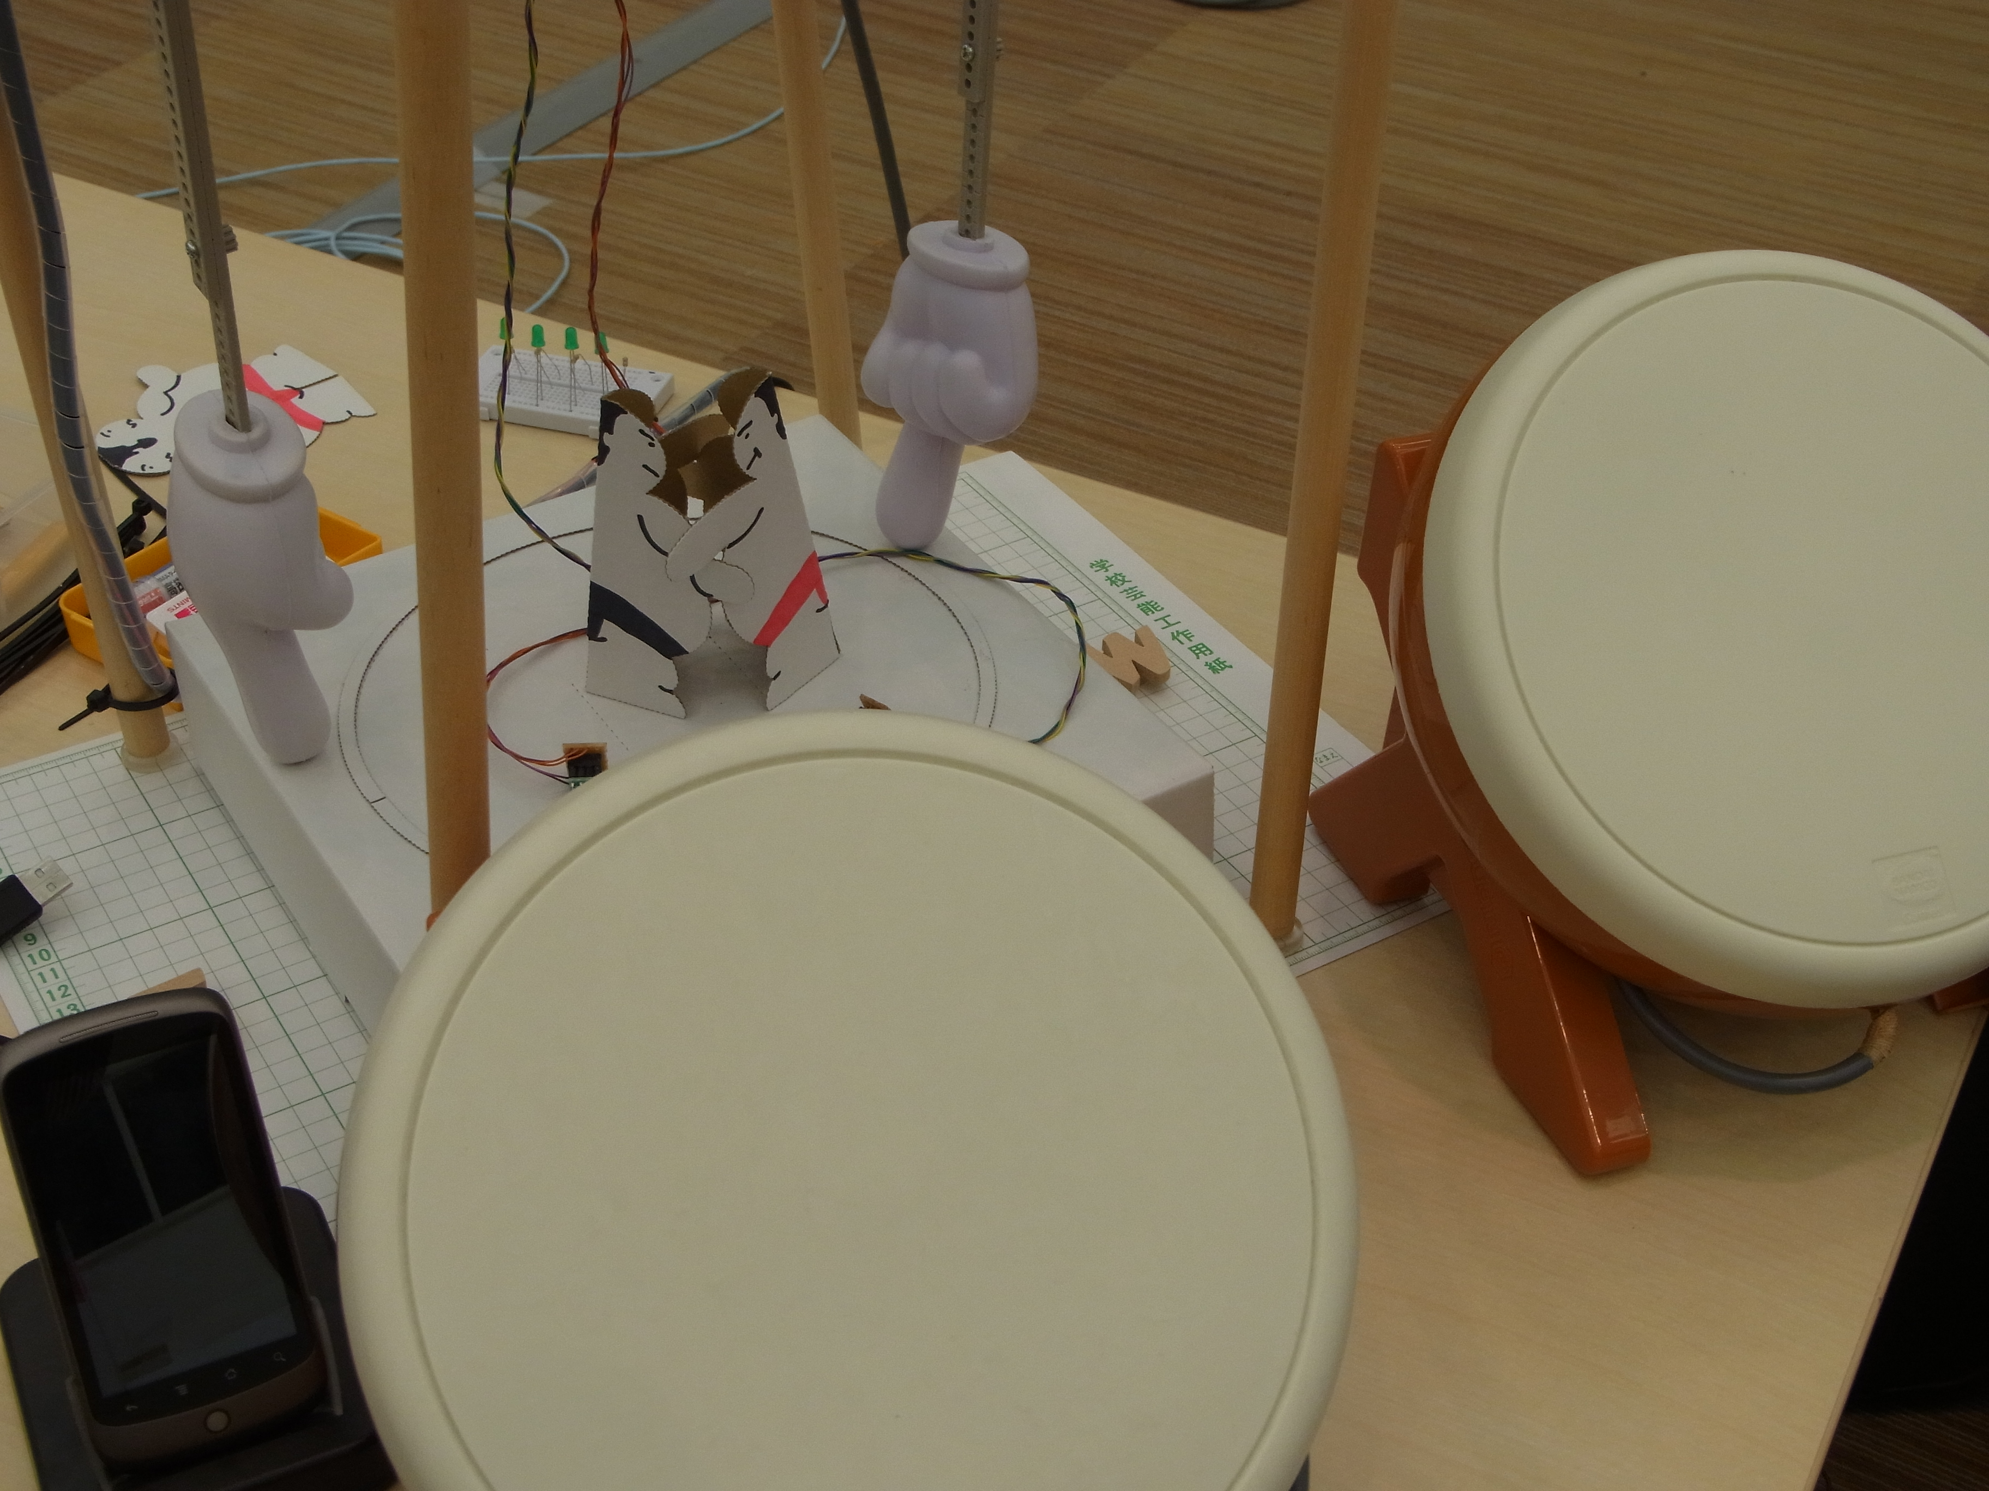
紙相撲をちょっぴり盛り上げる仕掛けを作ってみました。
紙相撲マシン

Slide 2


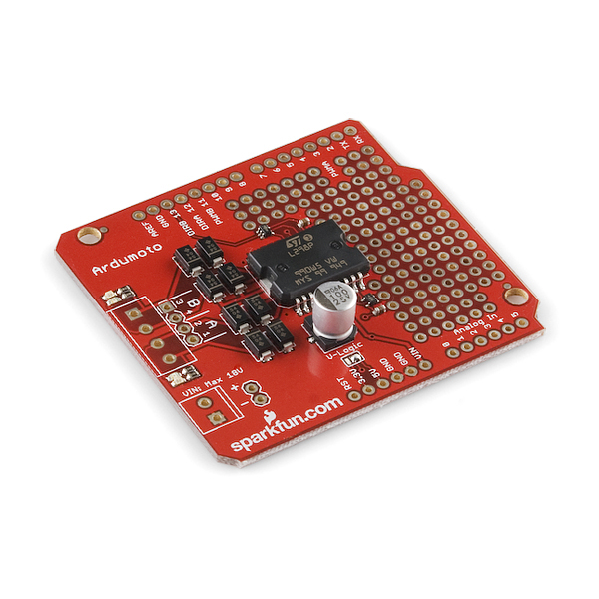
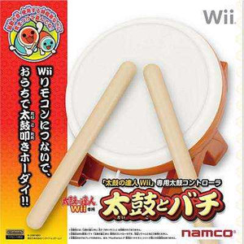
モータ
モータ
Android
ADK
Speaker
加速度
センサ
加速度
センサ
Controller A
Controller B
(タタコン)
(タタコン)
紙相撲マシン
Ardumoto
（モータドライバシールド）

